Slide 1
Estudando para o ENEM de forma invertida
Nome:Gustavo Wilson
Turma:2 ano M1

Slide 2
A segunda Lei de Newton
Tópicos
O que é?
Equações
Exemplos do dia a dia

Slide 3
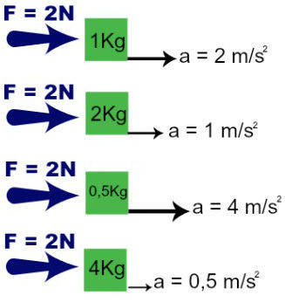
O que é?
De acordo com a Segunda Lei de Newton:
“A força resultante que atua sobre um corpo é proporcional ao produto da massa pela aceleração por ele adquirida.”

Slide 4
Equação
Fr=m.a
Onde,
Fr:Força Resultante
M:massa
a:aceleração

Slide 5
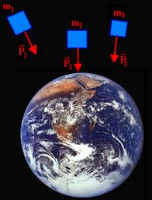
Força Peso
A partir da Segunda Lei de Newton, também chegamos à outra importante definição na Física: o Peso.

Slide 6
Equação
P = m . g
P: peso
m:massa
g:gravidade

Slide 7
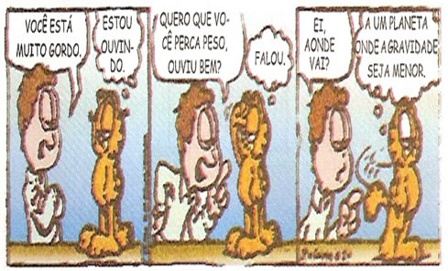
Teremos pesos diferentes em outros planetas mesmo tendo a mesma massa

Slide 8
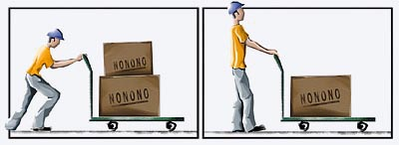
Exemplo do dia a dia
Empurrando um Empurrando
Carrinho um carrinho com uma
Com duas caixas caixa

Slide 9
Questão do ENEM
Em um dia sem vento, ao saltar de um avião, um paraquedista cai verticalmente até atingir a velocidade limite. No instante em que o paraquedas é aberto (instante TA), ocorre a diminuição de sua velocidade de queda. Algum tempo após a abertura do paraquedas, ele passa a ter velocidade de queda constante, que possibilita sua aterrissagem em segurança.
Que gráfico representa a força resultante sobre o paraquedista, durante o seu movimento de queda?

Slide 10
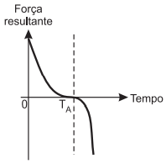
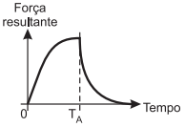
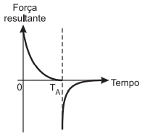
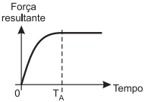
A C
B D

Slide 11
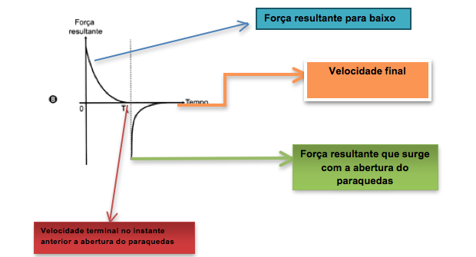
Resolução

